Slide 1

NOMBRE APELLIDO
INSERTA TU FOTO EN ESTE ESPACIO GRIS
Cargo
Teléfono celular (incluido el código de área)
Correo electrónico
Ubicación (ej.: Tegucigalpa, Honduras)
argos.co

Slide 2
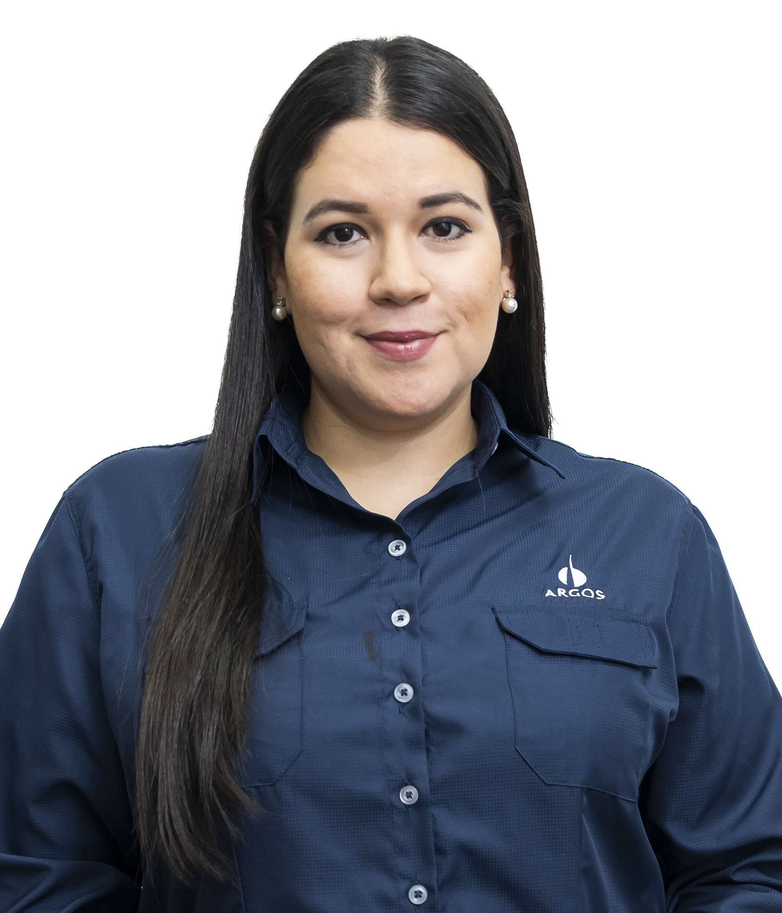
EJEMPLO
SOFÍA PEREIRA
Coordinadora de Comunicación Corporativa Centroamérica
+504 9438-5514
sofia.pereira@argos.co
Tegucigalpa, Honduras
argos.co
EJEMPLO

